Slide 1
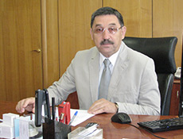
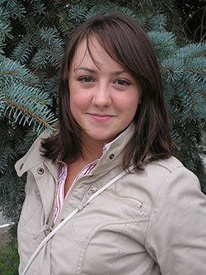
Базовая кафедра “Физика конденсированных сред” Института физики твердого тела РАН факультета физики НИУ ВШЭ
ИФТТ РАН
Зав. кафедрой ФКС и Директор ИФТТ РАН –
чл.-корр. РАН, проф., д.ф.-м.н.
Левченко Александр Алексеевич
фото
Зам. зав. кафедрой ФКС –
к.т.н. Строганова Татьяна Сергеевна
Базовая организация – Институт физики твердого тела РАН (ИФТТ РАН),
Академгородок Черноголовка // http://www.issp.ac.ru

Slide 2
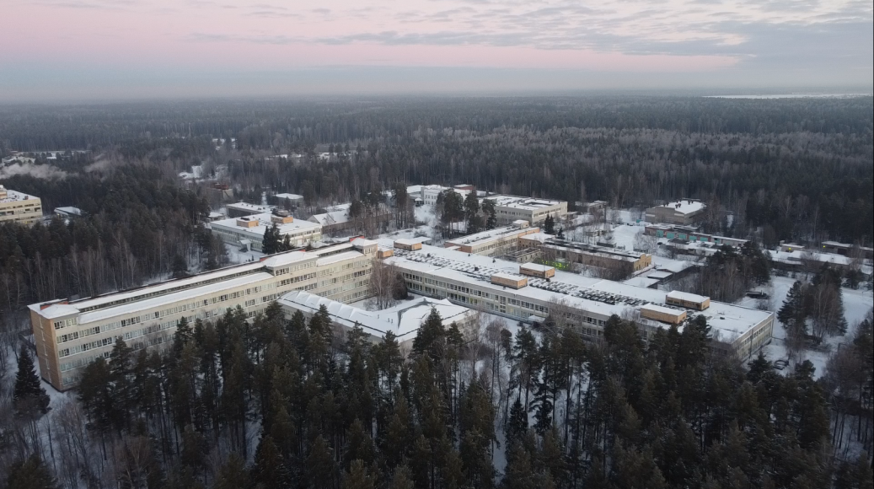
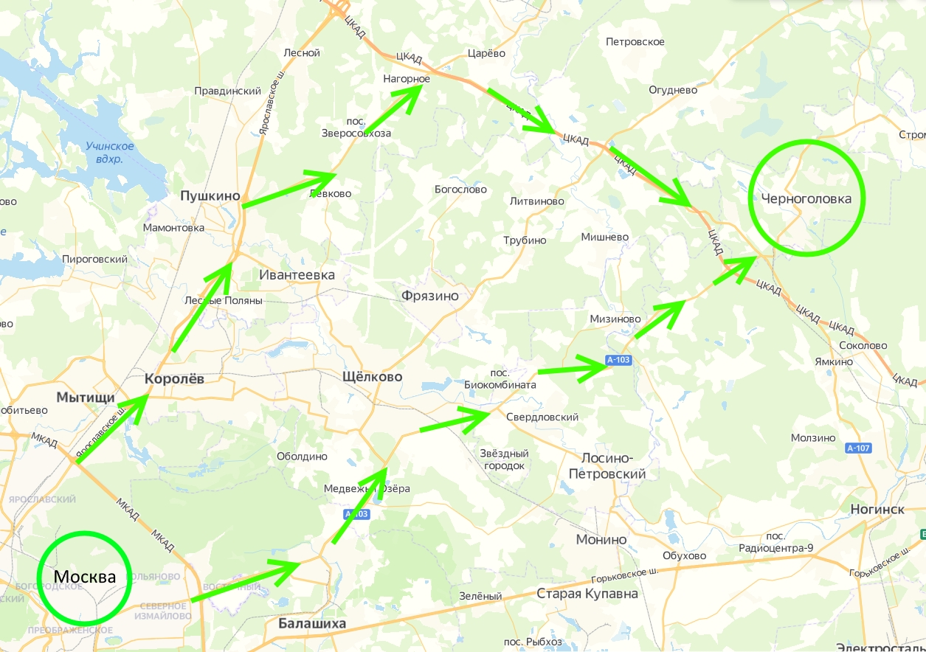
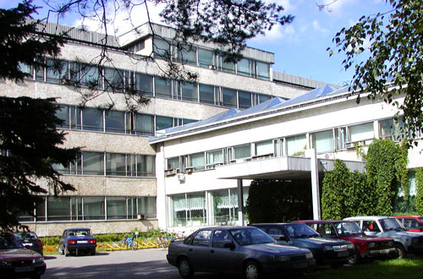
Базовая кафедра “Физика конденсированных сред Института физики твердого тела РАН ” факультета физики НИУ ВШЭ
ИФТТ РАН
фото
45 км от МКАД
Базовая организация – Институт физики твердого тела РАН (ИФТТ РАН),
Академгородок Черноголовка // http://www.issp.ac.ru

Slide 3
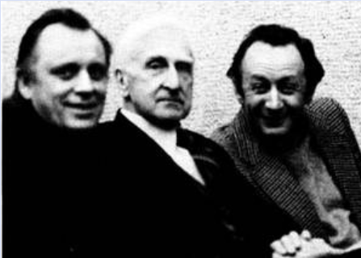
Базовая кафедра «ФКС» НИУ ВШЭ при ИФТТ РАН
История ИФТТ РАН
ИФТТ РАН
Создатели института (1963 г.) –
академик АН СССР Г. В. Курдюмов,
академик РАН Ю. А. Осипьян и
чл.-корр. АН СССР Ч.В. Копецкий.
Копецкий Ч.В, Курдюмов Г.В и Осипьян Ю.А
ИФТТ был образован АН СССР в 1963 году в Черноголовке - около 40 км от Москвы.
Основной целью было соединение в одном институте двух фундаментально научных направлений исследований, взаимно дополняющих друг друга:
- физики конденсированных сред и
- физического материаловедения
фото

Slide 4
Базовая кафедра «ФКС» НИУ ВШЭ при ИФТТ РАН
История ИФТТ РАН
ИФТТ РАН
Первые исследования в ИФТТ в области ФКС:
Изучение фундаментальных свойств природных кристаллических и некристаллических материалов с использованием разнообразных методик:
в широких диапазонах температур, включая предельно низкие – до 20 мК,
магнитных полей (до 18 Тесла) , а также
экстремально высоких давлений.
В 80-е годы
К объектам исследования были добавлены новые “hand-made” структур с микро и нано размерами, изготовленными из:
различных полупроводниковых материалов
металлических материалов
магнитных материалов
сверхпроводниковых материалов
Эти структуры широко востребованы в настоящее время в микро и наноэлектронике, оптоэлектронике, спинтронике и спиноптоэлектронике.

Slide 5
Базовая кафедра «ФКС» НИУ ВШЭ при ИФТТ РАН
Структура ИФТТ РАН
ИФТТ РАН
ИФТТ РАН
20 лабораторий
22 службы обеспечения
57 докторов наук
117 кандидатов наук
600 сотрудников
> 200 научных сотрудников
24 аспиранта
3 аспиранта из ВШЭ
42 студент
18 магистров и бакалавров из ВШЭ

Slide 6
Базовая кафедра «ФКС» НИУ ВШЭ при ИФТТ РАН
Направления науки в ИФТТ
ИФТТ РАН
физика конденсированных сред и физическое материаловедение
электронные, магнитные, электромагнитные, оптические и механические свойства кристаллических и аморфных материалов и низкоразмерных нано- и мезо-структур на их основе,
структура конденсированных сред, физика дефектов,
фазовые равновесия, фазовые переходы,
квантовые макросистемы и квантовые методы телекоммуникации,
новые материалы и структуры, рост кристаллов
новые технологии и новые экспериментальные методы изучения и диагностики твердых тел и твердотельных нано- и мезоструктур

Slide 7
Базовая кафедра «ФКС» НИУ ВШЭ при ИФТТ РАН
Лаборатории в ИФТТ
ИФТТ РАН
физика конденсированных сред физическое материаловедение
Неравновесных Электронных
Процессов (ЛНЭП)
Электронной Кинетики (ЛЭК)
Квантового Транспорта (ЛКТ)
Квантовых Кристаллов (ЛКК)
Сверхпроводимости (ЛС)
Спектроскопии Поверхности
Полупроводников (ЛСПП)
Технологии твердооксидных электролизных и топливных элементов (ЛТТЭиТЭ)
Водородной энергетики (ЛВЭ)
Спектроскопии Дефектных Структур (ЛСДС)
Структурных Исследований (ЛСИ)
Физики Высоких Давлений (ЛФВД)
Поверхностей Раздела в Металлах (ЛПРМ)
Профилированных Кристаллов (ЛПК)
Управляемого Роста Кристаллов (ЛУРК)
Физико-Химических Основ Кристаллизации
(ЛФХОК)
Материалов для Электрохимических
Технологий (ЛМЭТ)
Сектор нанолитографии (СН)
Сектор Элементного и Структурного Анализа
(СЭСА)
Лаборатория материаловедения (ЛМ)
Новых функциональных материалов и структур

Slide 8
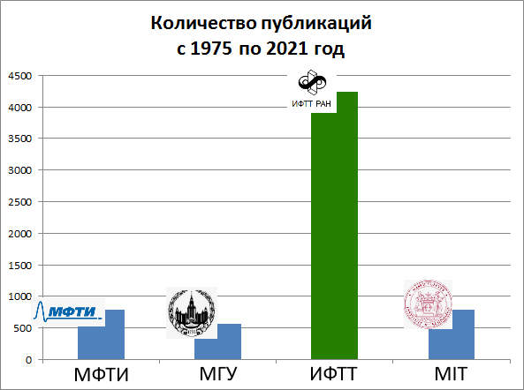
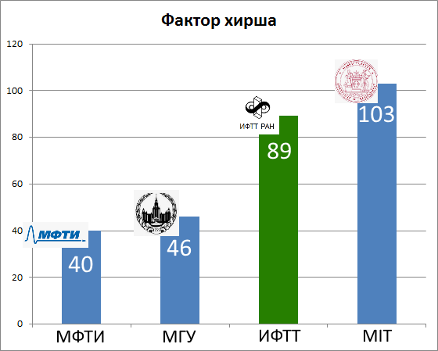
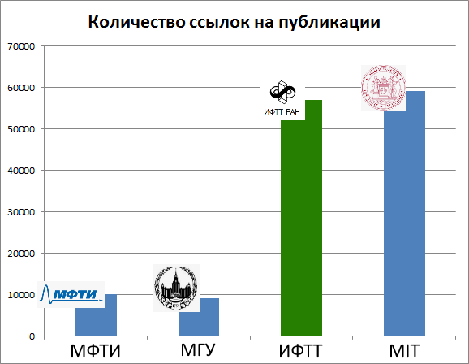
Базовая кафедра «ФКС» НИУ ВШЭ при ИФТТ РАН
Публикационная активность
ИФТТ РАН
Статистика по области науки:
«Physics of condensed matter»

Slide 9
Базовая кафедра «ФКС» НИУ ВШЭ при ИФТТ РАН
ИФТТ РАН
КАФЕДРА «ФКС»

Slide 10
Базовая кафедра «ФКС» НИУ ВШЭ при ИФТТ РАН
КАФЕДРА «ФКС»
ИФТТ РАН
Кафедра специализируется на подготовке специалистов по всем основным направлениям научных работ в ИФТТ:
1) физика и технология полупроводниковых и гибридных нано- и гетероструктур
2) физика когерентных электронных систем
3) физика нелинейных явлений в конденсированных средах
4) физическое материаловедение

Slide 11
Базовая кафедра «ФКС» НИУ ВШЭ при ИФТТ РАН
СПЕЦКУРСЫ
ИФТТ РАН
Спецкурсы в магистратуре кафедры физики конденсированных сред
1. Равновесные и неравновесные конденсированные системы проф. Аронин Александр Семенович
2. Электронные свойства твердых тел
декан факультета, проф. Трунин Михаил Рюрикович
3. Физика частично упорядоченных сред
проф. Долганов Павел Владимирович
4. Оптика конденсированных сред
доц. Ваньков Александр Борисович.
5. Технология наноструктур.
доц. Яна Викторовна Федотова.
6. Электроны в неупорядоченных средах
доц. Храпай Вадим Сергеевич
7. Спиновая физика в полупроводниковых структурах
доц. Щепетильников Антон Вячеславович

Slide 12
Базовая кафедра «ФКС» НИУ ВШЭ при ИФТТ РАН
Условия в Магистратуре
ИФТТ РАН
В сентябре в течение двух недель магистранты знакомятся с направлениями работ в лабораториях института и происходит распределение магистрантов по научным руководителям по их взаимному согласию
Спецкурсы и научная работа в Институте – 3-4 дня в неделю. Поэтому всем магистрантам предоставляется общежитие в Черноголовке дополнительно к общежитию в Москве. Оплата общежития компенсируется институтом.
Все магистранты принимаются на работу на четверть ставки инженера + ИФТТ доплачивает разницу между стипендиями в ВШЭ и стипендиями в ИФТТ
Участие в научной работе в рамках научных проектов руководителя вознаграждается дополнительно. Величина не фиксирована!
После окончания магистратуры – приглашаем продолжить обучение в аспирантуре и работать научными сотрудниками в ИФТТ РАН

Slide 13
Базовая кафедра «ФКС» НИУ ВШЭ при ИФТТ РАН
Возможные темы научных работ
ИФТТ РАН
Тема: Исследование новых спиновых фаз в режиме квантового эффекта Холла.
Руководитель: к.ф.-м.н Ваньков А.Б.
с.н.с. ЛНЭП
Квантовый эффект Холла уже "подарил" научному сообществу три Нобелевских премии и множество других престижных наград в области фундаментальных физических исследований. Причина состоит в сложностях осознания и, тем более, предсказания свойств сильновзаимодействующих двумерных электронов со свойственной им топологией. Тем более, никакие теоретические модели не годятся для случая, когда кулоновское взаимодействие доминирует над кинетической энергией и приводит к появлению новых когеррентных фаз.
Теория здесь пока не развита, но недавно появились экспериментальные образцы (структуры ZnO, GaN), в которых такой режим сильного взаимодействия имеет место быть и проявляется во многих ракурсах.
Лаборатория неравновесных электронных процессов - единственная в мире, где есть возможность проводить исследования этих систем магнито-оптическими методиками. С их помощью в последние годы решено множество задач об уникальном энергетическом спектре сильнокоррелированных двумерных систем в ZnO. Этих задач остается множество, и все они связаны с влиянием кулоновских корреляций на привычную картину квантового эффекта Холла, выводя ее тем самым за пределы прежних моделей.
Настоящая тема дипломной работы несомненно актуальна для фундаментальных исследований и позволит студенту вникнуть в самые передовые темы квантовой механики и физики конденсирогванного состояния. В то же время, потребует от студента серьезного подхода и усердного труда.
Notes:
Эффе́кт Хо́лла — явление возникновения поперечной разности потенциалов (называемой также холловским напряжением) при помещении проводника с постоянным током в магнитное поле

Slide 14
Базовая кафедра «ФКС» НИУ ВШЭ при ИФТТ РАН
Возможные темы научных работ
ИФТТ РАН
Тема: Численное моделирование экзотических состояний квантового эффекта Холла.
Руководитель: к.ф.-м.н Ваньков А.Б.
с.н.с. ЛНЭП
Квантовый эффект Холла уже "подарил" научному сообществу три Нобелевских премии и множество других престижных наград в области фундаментальных физических исследований. Причина состоит в сложностях осознания и, тем более, предсказания свойств сильновзаимодействующих двумерных электронов со свойственной им топологией. Никакие теоретические модели не годятся для случая, когда кулоновское взаимодействие доминирует над кинетической энергией и приводит к появлению новых когеррентных фаз.
Тем не менее, можно исследовать метаморфозы квантовых фаз, отталкиваясь от известных результатов для систем со сравнительно слабым взаимодействием, и приводя на помощь численные методы рассчета энергетического спектра системы, микроскопических свойств квантовой системы.
В нашей лаборатории реализован и усовершенствован метод точной диагонализации для конечного числа электронов, который позволяет дать точный ответ даже там, где не работают никакие другие теоретические модели.
Работа в этом направлении уже активно ведется около двух лет, в тесной взаимосвязи с экспериментом и с оглядкой на существующие теоретические модели. Нужен студент для одновременного выполнения расчетов, связи с аналитической теорией, интерпретации, полного погружения в эту сложнейшую и интереснейшую задачу.

Slide 15
Базовая кафедра «ФКС» НИУ ВШЭ при ИФТТ РАН
Возможные темы научных работ
ИФТТ РАН
Тема: Исследование методом рамановской спектроскопии фазовых превращений в азидах щелочных металлов AN3 (A= Rb, Li, NH4) до давления 40 ГПа
Руководитель: д.ф.-м.н Баркалов О.И.
в.н.с. ЛФВД
Предстоит научиться работать на имеющемся в ЛФВД рамановском микроскопе и оптимизировать его характеристики.
Затем необходимо довести до рабочего состояния аппарат высокого давления с алмазными наковальнями (подбор оптимальной конструкции опор наковален, вклейка алмазов, юстировка ячейки). Это необходимо для проведения экспериментов, заявленных в теме работы.
Азиды щелочных металлов представляют собой простые модельные системы для обнаружения полимеризации азота, т.е. образования протяженной и разветвленной сетки из атомов. Несмотря на несколько экспериментальных попыток и теоретические предсказания, подобные высокоэнергетические материалы до сих пор не были синтезированы.
Notes:
Мемри́стор (от англ. memory — память, и англ. resistor — электрическое сопротивление) — пассивный электрический элемент, двухполюсник в микроэлектронике, способный изменять своё сопротивление в зависимости от протекшего через него электрического заряда (интеграла тока по времени).

Slide 16
Базовая кафедра «ФКС» НИУ ВШЭ при ИФТТ РАН
Возможные темы научных работ
ИФТТ РАН
Тема: Многослойные джозефсоновские структуры для сверхпроводящей электроники
Руководитель: к.ф.-м.н Больгинов В.В.
с.н.с. ЛС
Сверхпроводящая электроника является одним из интереснейших направлений современной науки и технологии. Аналоговые схемы делают возможным измерение сверхмалых магнитных моментов, напряжений или радиосигналов, включая детектирование отдельных фотонов. Цифровые схемы, оперирующие последовательностями пикосекундных импульсов напряжения, обеспечивают высокую тактовую частоту и малые энергозатраты на одну операцию, что делает их перспективными для разработки, например, новых поколений суперкомпьютеров для систем обработки данных. Квантовые сверхпроводящие устройства привлекают в настоящее время большое внимание в связи с задачами высокопроизводительных вычислений квантовой криптографии.
Целью НИР будет практическая реализация и разработка новых элементов джозефсоновской электроники. Основной акцент будет сделан на исследовании новых сверхпроводящих усилителей и логических элементов на основе многослойных джозефсоновских контактов с туннельным и ферромагнитным барьером (пи-контакты). В лаборатории сверхпроводимости ИФТТ РАН выполняется полный цикл научных исследований подобных структур, включающий разработку топологии, осаждение металлических и диэлектрических слоев при помощи ионно-плазменного распыления, формирование структур с использованием фото- и электронной литографии, проведение измерений в криостатах Не4 и дальнейший анализ экспериментальных данных. Выполнение НИР позволит углубить свои знания в области сверхпроводимости, получить опыт проектирования многослойных гетероструктур, использования криогенных жидкостей (гелий, азот) и вакуумных установок.

Slide 17
Базовая кафедра «ФКС» НИУ ВШЭ при ИФТТ РАН
Возможные темы научных работ
ИФТТ РАН
Тема: Композиты с алюминиевой матрицей и углеродным волокном: влияние структуры композита и свойств компонентов на механические свойства и характер разрушения
Руководитель: к.т.н. Галышев С.Н.
н.с. ЛСДС
Работа будет включать исследования влияния на механические свойства (прочность, трещиностойкость, модуль упругости) композита следующих параметров:
Механические свойства матрицы (модуль упругости, предел текучести, предел прочности при сдвиге; минимум 5 видов матриц).
2) Объемная доля волокна.
3) Толщина барьерного оксидного слоя между матрицей и волокном.
На основании полученных зависимостей будет предложена качественная и количественная модель механического поведения композита.

Slide 18
Базовая кафедра «ФКС» НИУ ВШЭ при ИФТТ РАН
Возможные темы научных работ
ИФТТ РАН
Тема: Спиновые явления в низкоразмерных сильновзаимодействующих электронных системах
Руководитель: к.ф.-м.н Щепетильников А.В.
н.с. ЛНЭП
Изучение свойств различных электронных систем пониженной размерности при низких температурах лежит в сердце современной физики конденсированного состояния. Однако, несмотря на значительные усилия мирового научного сообщества, до полного понимания многих физических явлений в таких структурах еще очень далеко. Во многом, это связано с тем, что электроны крайне сильно взаимодействуют друг с другом, а учесть такое взаимодействие целиком невероятно сложно из-за большого их числа.
Относительно недавно прогресс в технологиях роста позволил создать целую серию полупроводниковых структур (AlAs, ZnO, GaN) очень высокого качества, в которых эффекты электрон-электронного взаимодействия проявляются особенно сильно. Наша лаборатория – одна из немногих в мире, где есть возможность изучать такие системы при помощи различных транспортных и микроволновых методик в сильных магнитных полях (до 15 Т) и при ультранизких температурах (50 мК).
Работа над дипломной работой позволит студенту не только углубиться в увлекательный мир физики низкоразмерных структур, но и поработать на самом современном оборудовании, а также освоить различные транспортные и микроволновые методики.

Slide 19
Базовая кафедра «ФКС» НИУ ВШЭ при ИФТТ РАН
Возможные темы научных работ
ИФТТ РАН
Тема: Ультравысокотемпературные волоконные композиты
Руководитель: д.т.н. Милейко С.Т.
в.н.с. ЛСДС
Около 30 исследовательских металловедческих групп ФРГ, США, Японии и КНР в течение последних 20 лет работают над созданием молибденового сплава, содержащего включения Mo₅SiB₂ и Mo₃Si. Получены составы с относительно высоким сопротивлением окислению и достаточно высокой прочностью.
Однако преодолеть хорошо известный конфликт между прочностью и трещиностойкостью, характерный для металлических сплавов не удаётся и вряд ли он будет преодолён в силу физических причин.
Радикальный путь – построение волоконных структур, например, оксид-молибденовых.
Наша исследовательская группа доказала это в экспериментах, объединивших идеологию указанных выше сплавов и технику получения оксид-молибденовых композитов. Однако, нерешёнными остались ряд принципиально важных задач, некоторые из которых предстоит решать магистранту.

Slide 20
Базовая кафедра «ФКС» НИУ ВШЭ при ИФТТ РАН
ИФТТ РАН
Современная физика невозможна без уникального современного научного и технологического оборудования!
Институт располагает таким оборудованием и предоставляет возможность студентам проводить на нем измерения при выполнении дипломных работ.
Научное оборудование ИФТТ можно раздели на два класса:
Измерительное оборудование для широкого спектра задач
Узкоспециальное лабораторное оборудование

Slide 21
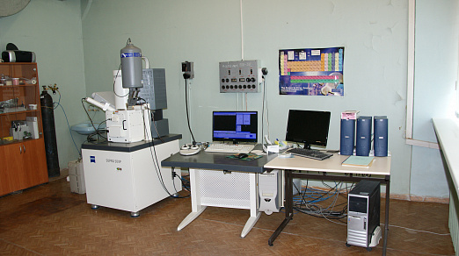
Базовая кафедра «ФКС» НИУ ВШЭ при ИФТТ РАН
Научное оборудование
ИФТТ РАН
Сканирующий электронный микроскоп (СЭМ) высокого разрешения
Supra 50VP с системой микроанализа INCA Energy+
Разрешение: 1.0 нм при 20 кВ, Диапазон увеличений 12х – 900 000х в режиме вторичных электронов

Slide 22
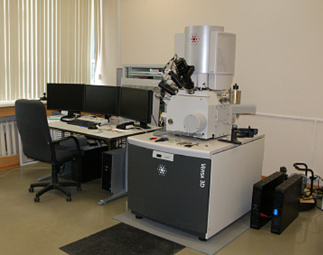
Базовая кафедра «ФКС» НИУ ВШЭ при ИФТТ РАН
Научное оборудование
ИФТТ РАН
Комбинированный прибор
СЭМ + Ионная пушка для травления
Dual Beam VERSA 3D HighVac (Голландия/США)
Электронная оптика : Разрешение 0.7 нм при 30 кВ
Ионный источник: жидкометаллический галлиевый; Разрешение в ионном пучке: 7 нм при 30 кВ
Компенсатор заряда для работы с непроводящими образцами

Slide 23
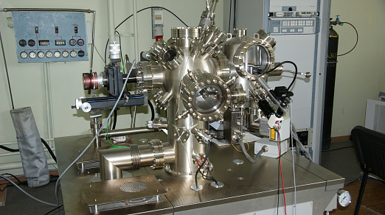
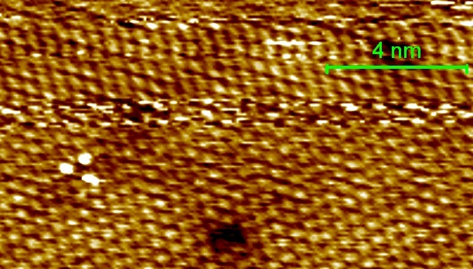
Базовая кафедра «ФКС» НИУ ВШЭ при ИФТТ РАН
Научное оборудование
ИФТТ РАН
3 атома теллура на поверхности топологического изолятора Bi2Te3. Размер картинки 13.5x6 нм
Сканирующий зондовый микроскоп
OMICRON VT AFM XA
Сверхвысоковакуумная (P < 10⁻¹⁰ мбар)
возможность менять образцы и зонды in situ, без необходимости вынимать их из сверхвысокого вакуума всякий раз, когда нужно поставить новый образец или зонд.
Диапазон температур 35 K < T < 500 K.

Slide 24
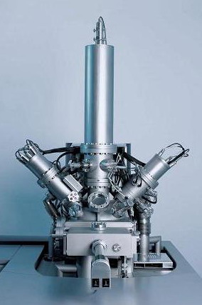
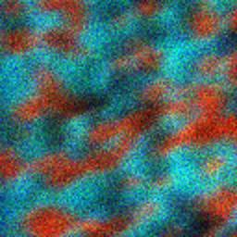
Базовая кафедра «ФКС» НИУ ВШЭ при ИФТТ РАН
Научное оборудование
ИФТТ РАН
Изучение анодов твердооксидных топливных элементов (ТОТЭ)
С помощью метода времяпролетной масспектрометрии была изучена поверхность анодов ТОТЭ.
Времяпролетной вторично-ионной масс-спектрометрии используется масс-спектрометр TOF.SIMS 5 производства фирмы ION-TOF (Германия). - Предоставляет детальную информацию об элементном и молекулярном составе поверхности и приповерхностных тонких слоях образца.
На изображении во вторичных ионах видны две взаимопересекающиеся трехмерные перколяционные сетки оксида никеля NiO (красный) и материала электролита 10Y1ScSZ(голубой).

Slide 25
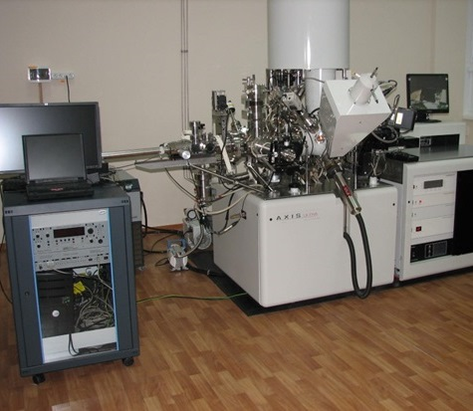
Базовая кафедра «ФКС» НИУ ВШЭ при ИФТТ РАН
Научное оборудование
ИФТТ РАН
Электронный спектрометр Kratos AXIS Ultra DLD
Спектрометр Kratos AXIS Ultra DLD предназначен для исследования поверхности в сверхвысоком вакууме и позволяет получить следующую информацию:
Элементный качественный и количественный состав поверхности
Химические состояния элементов на поверхности
Распределения элементов на поверхности (картирование)
Электронная структура валентной зоны
Атомная структура поверхности монокристаллов

Slide 26
Базовая кафедра «ФКС» НИУ ВШЭ при ИФТТ РАН
Карьерный Путь в ИФТТ
ИФТТ РАН
Бакалавриат
Магистратура
Аспирантура
лаборант
лаборант или инженер
Участие в грантах
инженер или м.н.с.
Участие в грантах
Первые гранты
Научная деятельность
Научная деятельность
Молодой кандидат наук до 35 лет
Преподавание
Преподавание
м.н.с.
- участие в грантах
- гранты для молодых ученых
- конференции
- статьи
Административная деятельность
н.с. – с.н.с
- участие в грантах
- взрослые гранты
- конференции
- статьи

Slide 27
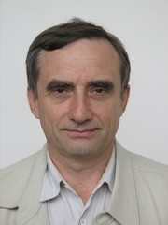
Базовая кафедра «ФКС» НИУ ВШЭ при ИФТТ РАН
Лаборатории ИФТТ
ИФТТ РАН
Лаборатория Спектроскопии Дефектных Структур (ЛСДС)
Основные направления работы ЛСДС
Твердооксидные топливные элементы (ТОТЭ) планарной геометрии, батареи ТОТЭ и энергоустановки на их основе.
Материалы со смешанной ионно-электронной проводимостью.
Токогенерирующие электрохимические реакции и процессы переноса заряда в электродах электрохимических реакторов и твердооксидных топливных элементов.
Технологическая механика композитов
Заведующий лабораторией:
Бредихин Сергей Иванович

Slide 28
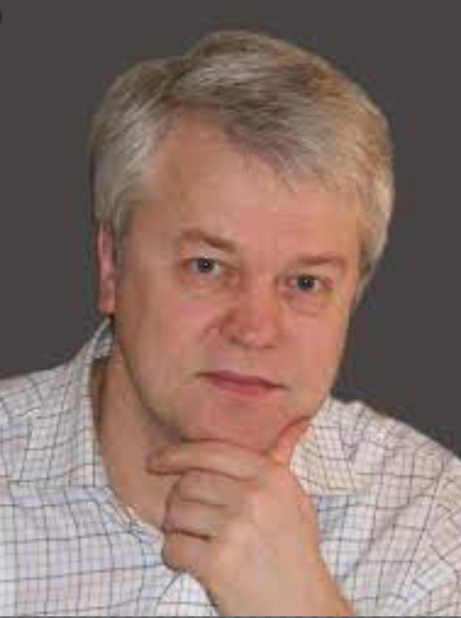
Базовая кафедра «ФКС» НИУ ВШЭ при ИФТТ РАН
Лаборатории ИФТТ
ИФТТ РАН
Лаборатория Неравновесных Электронных Процессов
(ЛНЭП)
Основные направления работы ЛНЭП
Бозе-конденсация межъямных экситонов
Квазидвумерные электронные системы в полупроводниковых гетероструктурах
Экситоны в полупроводниковых квантовых точках
Магнитные поляроны в квантовых точках
Низкоразмерные поляритоны в полупроводниковых микрорезонаторах
Заведующий лабораторией:
Кукушкин Игорь Владимирович

Slide 29
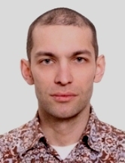
Базовая кафедра «ФКС» НИУ ВШЭ при ИФТТ РАН
Лаборатории ИФТТ
ИФТТ РАН
Лаборатория Электронной Кинетики
(ЛЭК)
Основные направления работы ЛЭК
Изучение систем, испытывающих переход металл-диэлектрик,
Изучение локализации и скейлинговых соотношений в условиях квантового эффекта Холла в системах со сравнительно сильным рассеянием
Исследования сверхпроводимости в неупорядоченных средах («плохих» металлах).
Заведующий лабораторией:
Храпай Вадим Сергеевич

Slide 30
Базовая кафедра «ФКС» НИУ ВШЭ при ИФТТ РАН
Лаборатории ИФТТ
ИФТТ РАН
Лаборатория Квантового Транспорта
(ЛКТ)
Основные направления работы ЛКТ
Исследование двумерных электронных систем с сильным межэлектронным взаимодействием.
Исследование электронного спектра двумерных электронных систем в квантующем магнитном поле в условиях сильного взаимодействия.
Исследование процессов перетекания тока между краевыми каналами в условиях сильного разбаланса.
Заведующий лабораторией:
Шашкин Александр Александрович

Slide 31
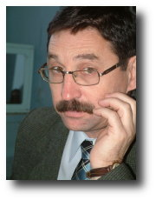
Базовая кафедра «ФКС» НИУ ВШЭ при ИФТТ РАН
Лаборатории ИФТТ
ИФТТ РАН
Лаборатория Квантовых Кристаллов
(ЛКК)
Основные направления работы ЛКК
Физика квантовых кристаллов и жидкостей.
Нелинейные волны, турбулентность в объеме и на поверхности жидкостей.
Транспортные явления в конденсированных средах.
Физика и инженерия дефектов в полупроводниках
Доменная структура и спин-зависимый транспорт в квазидвумерных наномагнетиках, перспективных для элементов функциональной магнитоэлектроники.
Квантовые эффекты переноса спина и спинового момента в ферромагнитных и сверхпроводящих средах и структурах.
Элементарные акты перемагничивания и нелинейные возбуждения в обменно-связанных нанокомпозитных магнитных структурах.
Исследование структур и фазовых переходов, топологических дефектов в сверхтонких свободно подвешенных плёнках смектических жидких кристаллов.
Оптические исследования жидкокристаллических фотонных кристаллов.
Спектроскопия конденсированных сред при интенсивных лазерных, деформационных и радиационных воздействиях
Заведующий лабораторией:
Левченко Александр Алексеевич

Slide 32
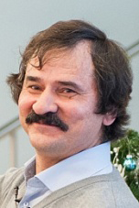
Базовая кафедра «ФКС» НИУ ВШЭ при ИФТТ РАН
Лаборатории ИФТТ
ИФТТ РАН
Лаборатория Сверхпроводимости
(ЛС)
Основные направления работы ЛС
Электронная и магнитная структура в высокотемпературных, органических, магнитных сверхпроводниках, искусственных металлоксидных и многослойных сверхпроводящих системах. Исследование транспортных и спиновых явлений в сильнокоррелированных электронных системах.
Магнитная и вихревая динамика в сверхпроводниках и двумерных джозефсоновских сетках.
Когерентные и неравновесные явления в планарных и квазиодномерных наноструктурах на основе сверхпроводников, нормальных металлов и ферромагнетиков. Исследование спинтронных и магнетотранспортных явлений в искусственных наноструктурах, исследование эффектов зарядового и спинового разбаланса.
Гибридные тонкопленочные микро- и нанострукутры, перспективные в новых поколениях электроники и спинтроники.
Элементы и цепи сверхпроводниковой цифровой и квантовой когерентной электроники. Реализация квантовых вентилей и квантовых симуляторов на основе сверхпроводниковых кубитов.
Заведующий лабораторией:
Рязанов Валерий Владимирович

Slide 33
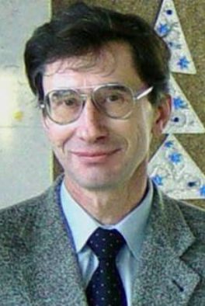
Базовая кафедра «ФКС» НИУ ВШЭ при ИФТТ РАН
Лаборатории ИФТТ
ИФТТ РАН
Лаборатория Структурных Исследований
(ЛСИ)
Основные направления работы ЛСИ
- Структура, фазовые превращения, корреляция структуры и свойств
в аморфных и нанокристаллических материалах,
в низкоразмерных органических проводниках,
в сцинтилляторах.
- Структура и фазовые переходы
в металлах, сплавах, оксидных системах,
в бинарных системах sp металлов при высоком давлении,
в фуллеренах и фуллереновых комплексах.
- Реальная структура и дефекты в кристаллах.
Заведующий лабораторией:
Аронин Александр Семенович

Slide 34
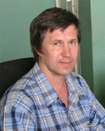
Базовая кафедра «ФКС» НИУ ВШЭ при ИФТТ РАН
Лаборатории ИФТТ
ИФТТ РАН
Лаборатория Спектроскопии Поверхности Полупроводников
(ЛСПП)
Основные направления работы ЛСПП
Исследования электронной и атомно-кристаллической структуры, транспортных свойств полупроводниковых и сверхпроводящих соединений, ультратонких слоев металлов на поверхности полупроводников методами фотоэлектронной спектроскопии, дифракции медленных электронов, туннельной микроскопии и спектроскопии;
Создание низкоразмерных структур (квантовые точки, нити, 2Д метарешетки) металлов и полупроводников на поверхностях полупроводников, металлов и квазидвумерных опаловых матриц и их исследование методами зондовой микроскопии (АФМ, СТМ) и электронной спектроскопии
Заведующий лабораторией:
Молотков Сергей Николаевич
Notes:
Фотоэлектронная спектроскопия — метод изучения строения вещества, основанный на измерении энергетических спектров электронов, вылетающих при фотоэлектронной эмиссии.

Slide 35
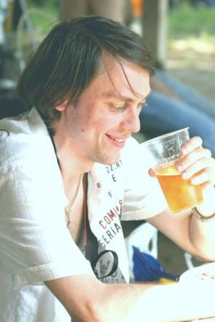
Базовая кафедра «ФКС» НИУ ВШЭ при ИФТТ РАН
Лаборатории ИФТТ
ИФТТ РАН
Лаборатория Физики Высоких Давлений
(ЛФВД)
Основные направления работы ЛФВД
Фазы высокого давления в системах металл-водород.
Взаимодействие углеродных наноматериалов с водородом высокого давления
Фазовые превращения в Ti , Zr , Hf и их сплавах при высоких давлениях
Аморфизация фаз высокого давления
Кристаллические и аморфные фазы льда высокого давления
Магнитоэлектрический эффект в молибдатах РЗМ
Заведующий лабораторией:
Ефимченко Вадим Сергеевич

Slide 36
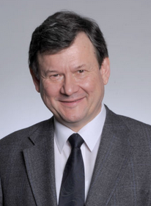
Базовая кафедра «ФКС» НИУ ВШЭ при ИФТТ РАН
Лаборатории ИФТТ
ИФТТ РАН
Лаборатория Поверхностей Раздела в Металлах
(ЛПРМ)
Основные направления работы ЛПРМ
Экспериментальное изучение термодинамических и кинетических свойств одиночных границ зерен и межфазных границ, а также тройных стыков внутренних границ раздела.
Экспериментальное исследование фазовых превращений на внутренних границах раздела и с их участием (фазовые переходы смачивания, предсмачивания предплавления, а также огранения – потери огранки).
Исследование влияния внутренних границ раздела на структуру и свойства нанокристаллических материалов, полученных разными способами.
Волокнистые композиты с металлической и керамической матрицей.
Заведующий лабораторией:
Страумал Борис Борисович

Slide 37
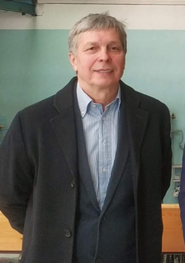
Базовая кафедра «ФКС» НИУ ВШЭ при ИФТТ РАН
Лаборатории ИФТТ
ИФТТ РАН
Лаборатория Профилированных Кристаллов
(ЛПК)
Основные направления работы ЛПК
Исследование процессов выращивания объемных и профилированных кристаллов из расплава
Разработка технологий выращивания профилированных кристаллов сапфира для различных применений
Моделирование поведения межфазной границы и профильных кривых менисков расплава
Заведующий лабораторией:
Курлов Владимир Николаевич

Slide 38
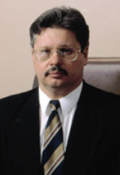
Базовая кафедра «ФКС» НИУ ВШЭ при ИФТТ РАН
Лаборатории ИФТТ
ИФТТ РАН
Лаборатория Управляемого Роста Кристаллов
(ЛУРК)
Основные направления работы ЛУРК
Математическое моделирование тепломассопереноса при выращивании профилированных кристаллов сапфира и расчет термоупругих напряжений в кристаллах.
Разработка адаптивных систем управления для методов Чохральского, Степанова и локального динамического формообразования.
Создание сквозной автоматизированной адаптивной системы управления процессом группового выращивания профилированных кристаллов сапфира, включая автоматическое затравливание и разращивание кристаллов (совместно с ФГУП ЭЗАН).
Получение монокристаллов GeSi методом Чохральского в автоматическом режиме.
Заведующий лабораторией:
Бородин Владимир Алексеевич

Slide 39
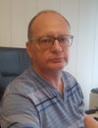
Базовая кафедра «ФКС» НИУ ВШЭ при ИФТТ РАН
Лаборатории ИФТТ
ИФТТ РАН
Лаборатория Физико-Химических Основ Кристаллизации
(ЛФХОК)
Основные направления работы ЛФХОК
Изучение свойств и выращивание объемных кристаллов халькогенидов металлов, в первую очередь соединений А 2 В 6 ;
Получение и исследование характеристик наноструктур на основе углерода и широкозонных полупроводников;
Получение и исследование свойств некоторых высокотемпературных сверхпроводников.
Заведующий лабораторией:
Колесников Николай Николаевич

Slide 40
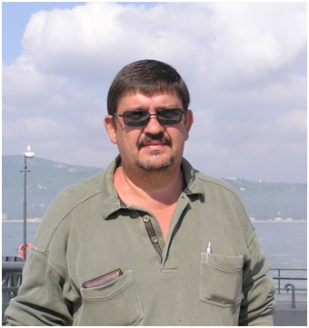
Базовая кафедра «ФКС» НИУ ВШЭ при ИФТТ РАН
Лаборатории ИФТТ
ИФТТ РАН
Лаборатория Материалов для Электрохимических Технологий
(ЛМЭТ)
Основные направления работы ЛМЭТ
Разработка и аттестация новых материалов с высокой ионной, электронной или смешанной проводимостью, высокой электрохимической и каталитической активностью, оптимизированными термомеханическими свойствами, стабильностью в широком диапазоне рабочих условий, и получение фундаментальных данных, важных для технологических применений новых материалов;
Разработка технологически и экономически реализуемых методов изготовления высокоэффективных электродов, керамических мембран и различных функциональных материалов, включая создание нано- и субмикронных композитов, поверхностно-модифицированных керамик и функциональных слоев с градиентом пористости и состава;
Исследование микроскопических механизмов, отвечающих за электрохимические процессы в электродах со смешанной проводимостью, керамических мембранах и многофункциональных устройствах, с целью разработки методик их активации для повышения эффективности и увеличения ресурса работы.
Заведующий лабораторией:
Хартон Владислав Вадимович

Slide 41
Базовая кафедра «ФКС» НИУ ВШЭ при ИФТТ РАН
Лаборатории ИФТТ
ИФТТ РАН
Сектор нанолитографии
(СН)
Основные направления работы СН
изучение проблем структурирования многослойных тонкопленочных гетероструктур на основе металлов, полупроводников и диэлектриков;
создание новых и развитие существующих технологий и методик оптической и электронной нанолитографии;
изготовление экспериментальных тонкопленочных наноструктур.
Заведующий лабораторией:
Дорожкин Сергей Иванович

Slide 42
Базовая кафедра «ФКС» НИУ ВШЭ при ИФТТ РАН
Лаборатории ИФТТ
ИФТТ РАН
Сектор Элементного и Структурного Анализа
(СЭСА)
Основные направления работы СЭСА
Структура и свойства кристаллов нейтральных, ионных и ион-радикальных молекулярных комплексов. Органические проводники (сверхпроводники), молекулярные магнетики. Структурные аспекты электронных состояний и фазовых переходов.
Рентгендифракционные исследования и структурный анализ при низких температурах и высоких давлениях.
Систематический анализ сложных структур элементов, бинарных систем sp металлов и металлических фаз Франка-Каспера и аппроксимантов квазикристаллов при нормальном и высоком давлениях как проявление электронных фаз (Юм-Розери).
Топология дефектов в металлах и полупроводниках и ее влияние на механические и физические свойства материалов. Структурные исследования на атомарном уровне методами просвечивающей электронной микроскопии высокого разрешения в сочетании с электронной спектроскопией (EDXS и EEELS).
Структурная характеризация новых функциональных материалов методами рентгеновской дифракции и электронной микроскопии. Развитие методических возможностей рентгендифракционных и электронномикроскопических исследований в ИФТТ.
Заведующий лабораторией:
Хасанов Салават Салимьянович

Slide 43
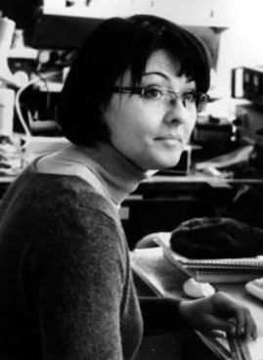
Базовая кафедра «ФКС» НИУ ВШЭ при ИФТТ РАН
Лаборатории ИФТТ
ИФТТ РАН
Лаборатория Новых Функциональных Материалов и Структур
(ЛНФМС)
Основные направления работы ЛНФМС
Разработка и исследование новых материалов с высокими функциональными свойствами.
Заведующий лабораторией:
Постнова Евгения Юрьевна

Slide 44
Базовая кафедра «ФКС» НИУ ВШЭ при ИФТТ РАН
ИФТТ РАН
Рады видеть
Вас на нашей кафедре
Спасибо за внимание
При вопросах обращайтесь:
fks-issp@issp.ac.ru

